Slide 1
Diseminación de resultados de investigación
La publicación de un artículo de investigación
Research4Life es una colaboración público-privada de cinco colecciones:

Slide 2
Contenido
Introducción
Presentación de original y revisión por pares
Presentación de original
Revisión técnica
Revisión por pares
Respuesta y revisiones
Promoción y seguimiento del impacto
Recursos para estudios posteriores
Recursos de los asociados de Research4Life
Bibliografía web en el Área para Autores en Research4Life
Síntesis
Esta presentación tiene licencia de Creative Commons Atribución 4.0 Internacional (CC BY-SA 4.0)
v1.3 febrero de 2023

Slide 3
Objetivos de aprendizaje
Comprender el proceso de publicación de un artículo de investigación
Navegar por el proceso de revisión por pares
Promover y monitorear la propia investigación
Obtener ayuda para estudios posteriores

Slide 4
Introducción
Complementa la presentación Escribir para investigar, esta lección analiza las áreas importantes en la publicación de un artículo de investigación
revisión por pares
promoción y seguimiento del impacto del artículo
Resalta recursos para estudios posteriores en la publicación de artículos de investigación

Slide 5
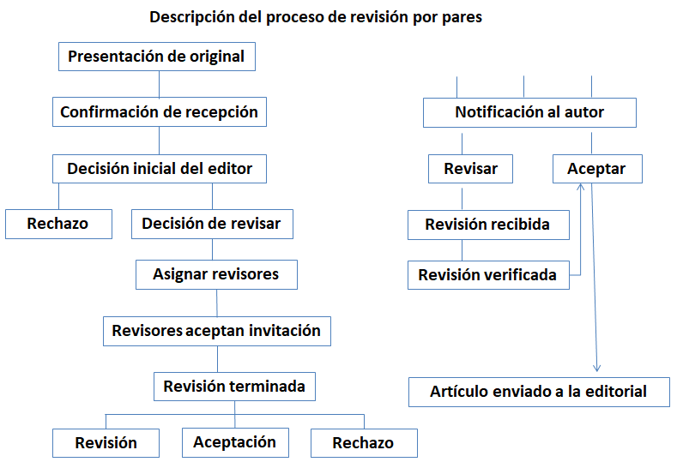
Presentación de original y revisión por pares
La figura destaca lo que puede suceder con el manuscrito después de haberlo enviado a la revista de destino, es decir, el proceso de revisión por pares:
Overview of peer review process (Research4Life, 2021a)

Slide 6
Presentación del manuscrito original
Enviar su manuscrito utilizando la plataforma de envío en línea de la revista destinataria. Los detalles del envío se describen en las Instrucciones para los autores
La carta de presentación que acompaña a nuestro manuscrito debe:
dirigirse a los editores por sus nombres formales e incluir el nombre correcto de la revista
explicar porque el artículo es adecuado para la revista y cómo contribuirá a promover los objetivos y alcance de la revista
De ser apropiado, hacer declaraciones formales sobre la originalidad del artículo e indicar que todos los coautores están de acuerdo con el envío. Si corresponde, proporcionar declaraciones de conflicto de intereses a nombre de todo el equipo de investigación (IFIS, 2021a)
Si le solicitan, sugerir un revisor para su artículo y así acelerar el proceso de revisión. Se beneficiará de la experiencia de los revisores para afinar la investigación, en caso que el manuscrito sea aceptado para revisión. Sugerir colegas que hayan publicado y/o presentado en conferencias en su área temática. Considerar sugerir a colegas internacionales para representar los puntos de vista de una audiencia internacional (Tress Academic, 2019)

Slide 7
Revisión técnica
La revisión inicial se realiza por el personal editorial de la revista, verificarán si el manuscrito enviado:
se ajusta a los objetivos y alcance de la revista
está escrito en un lenguaje claro y comprensible
contiene signos de plagio o infracción a la ética de la publicación
Por lo general, un manuscrito enviado será examinado por un verificador de similitudes, como los servicios de iThenticate o Crossref Similarity Check. Si el manuscrito es marcado por el verificador, se examinará a fondo de acuerdo con la política y procedimientos de la revista
Aproximadamente el 35% de los manuscritos son rechazados en esta etapa: rechazo desde el escritorio. Por lo tanto, es sumamente importante preparar su manuscrito de acuerdo a las Instrucciones para los autores de la revista destinataria y los puntos establecidos en la presentación “Escribir para investigar”.
(Researcher Academy, 2018a

Slide 8
Revisión por pares
Determinar la calidad, validez, significado y originalidad de la investigación. Los revisores pueden sugerir mejoras en la redacción y la investigación. (Researcher Academy, 2018b)
El proceso de revisión de una revista debe estar disponible públicamente. De lo contrario, podría ser indicador de una revista depredadora.
Debe adherirse a las Directrices para revisores del Comité de Ética de Publicaciones (COPE) [en inglés], una de las autoridades más importantes en ética de publicaciones.
Comprender el tipo de revisión utilizada por la revista destinataria para saber qué esperar.
Tipo de revisiones por pares:
Ciego simple: el autor no conoce los nombres de los revisores. Es la forma más común de revisión por pares.
Doble ciego: toda la información del autor se elimina del artículo, ni los revisores, ni los autores pueden ser identificados.
Revisión abierta: con múltiples niveles de transparencia (Ross-Hellauer, 2017) https://doi.org/10.12688/f1000research.11369.2 (IFIS, 2021b)

Slide 9
Revisión por pares (continuación)
Los editores de revistas invitan a los revisores de un manuscrito enviado y recopilan sus comentarios. Los editores pueden pedir a un autor que sugiera posibles revisores para el artículo enviado.
Los revisores son generalmente investigadores de la misma área temática discutida en el manuscrito.
Puede tomar algunas rondas de invitación para reunir suficientes revisores
Si una plataforma de revisión basada en la web está disponible para la revista, puede verificar el estado del envío y comunicarse con el personal de la revista de ser necesario.
La revista puede hacer pública la duración estimada del proceso de revisión.

Slide 10
Revisión por pares (continuación 2)
Luego de recopilar comentarios y recomendaciones de todos los revisores de un manuscrito, los editores tomarán una de las siguientes decisiones:
Aceptar el manuscrito para su publicación
Solicitar revisiones que probablemente resulten en la aceptación
Solicitar revisiones con un resultado incierto
Rechazar
IFIS, 2021 a)
Notes:
aceptar el manuscrito para su publicación: es muy raro que se acepte una primera presentación sin que se soliciten cambios.
solicitar revisiones que probablemente resulten en la aceptación: esto significa que el editor muestra positividad hacia una aceptación final.
solicitar revisiones con resultado incierto – Se solicitan revisiones extensas, sin compromiso de aceptación final.
rechazar: no se invita a la revisión.

Slide 11
Respuesta y revisiones
Cuando el manuscrito se devuelve con comentarios y se invita a la revisión del artículo.
Tomar el tiempo necesario para revisar los comentarios y discutir con su equipo de investigación
Utilizar un enfoque estructurado para revisar el artículo, p. ej. enumerar los comentarios punto por punto, presentar las respuestas y la acción correspondiente tomada
Si no está de acuerdo con algún comentario, proporcionar comentarios basados en evidencia
Completar la revisión antes de la fecha solicitada, solicitar una extensión de ser necesario (IFIS, 2021a)

Slide 12
Rechazo
El rechazo por parte de una revista no es raro, no significa que el manuscrito no se publicará
Cuando se encuentre listo para proceder a enviar el manuscrito a otra revista:
Considerar el segundo lugar en su lista de revistas potenciales
Revisar los comentarios y sugerencias del rechazo, para mejorar la investigación y el manuscrito
Seguir las instrucciones a los autores de la nueva revista destinataria y en consecuencia ajustar la carta de presentación
(IFIS, 2021a)

Slide 13
Aceptación
Luego que un manuscrito es aceptado para su publicación, el editor puede solicitar a los autor(es):
Firmar los derechos de autor para dar al editor el derecho de publicar. Asegúrese de leer estos documentos y comprender sus implicaciones. Si el trabajo está cubierto por el mandato de un financiador, como la Política de acceso público de los NIH de los EEUU [en inglés] asegúrese que se aborde el requisito del financiador
Si está disponible, y elige publicar el artículo en acceso abierto, el cargo por procesamiento del artículo se solicitará en esta etapa
Los manuscritos aceptados se enviarán al equipo de producción de la revista para formatearlos en el estilo específico de la revista. Para las revistas que publican una versión aceptada en línea antes de que la versión final esté lista, el artículo puede estar disponible y se puede buscar en las bases de datos solamente unos días después de la aceptación
El procesamiento posterior a la aceptación varía entre revistas; comunicarse con la revista para obtener más detalles (IFIS, 2021a)

Slide 14
Promoción
Para que su artículo y hallazgos sean destacados y lleguen al público objetivo, se debe tener en cuenta la promoción al escribir el artículo y luego de su publicación. Posibles formas de promoción:
Escribir el título, resumen y conclusión claros y comprensibles, con palabras clave fuertes para facilitar el trabajo de los motores de búsqueda y las bases de datos de indexación, como Google y PubMed.
Considerar escribir un resumen en lenguaje sencillo para comunicar el resultado de la investigación a una audiencia más amplia fuera de su círculo científico específico. Algunas revistas requieren un resumen en lenguaje sencillo.
Luego de publicar el artículo, compartir el enlace al artículo en las redes sociales, como LinkedIn, Facebook y Twitter. También puede compartir el enlace en blogs profesionales, así como en el sitio de web de su institución. Estos enlaces apuntan a una versión del artículo que sea accesible para la audiencia. Considerar incluir una imagen o video relevante y atractivo para atraer al público a leerlo. Asegurarse de obtener la autorización de derechos de autor adecuada de la imagen/video.
Crear perfiles en línea en el sitio web de su institución, LinkedIn, ORCID y otros lugares apropiados para su área temática. Poner la lista de sus publicaciones en sus perfiles, con enlaces a la versión final del artículo, así como la versión de acceso abierto, si fuera el caso. Asegurarse de mantener estos perfiles actualizados.
Promocionar su trabajo en conferencias. Si es posible presentar los resultados del artículo con actualizaciones en la sección de póster o artículo. Las conferencias son excelentes lugares para atraer colaboración.
(Researcher Academy. 2018b), (Taylor & Francis, 2021)

Slide 15
Supervisar el impacto
La diseminación de los resultados de la investigación tiene como objetivo generar un impacto en la audiencia de su investigación.
El impacto de la investigación se puede medir de varias maneras, incluida la bibliometría y el análisis de citas de los artículos de los investigadores.
Para mostrar el impacto de su investigación, debe asegurarse de realizar un seguimiento de las métricas, incluidas las altmetrics de sus publicaciones, y hacer que estas métricas se encuentren disponibles en su perfil.
Consultar la presentación 1.2 Evaluación de la investigación y bibliometría para conocer más detalles de este tema.

Slide 16
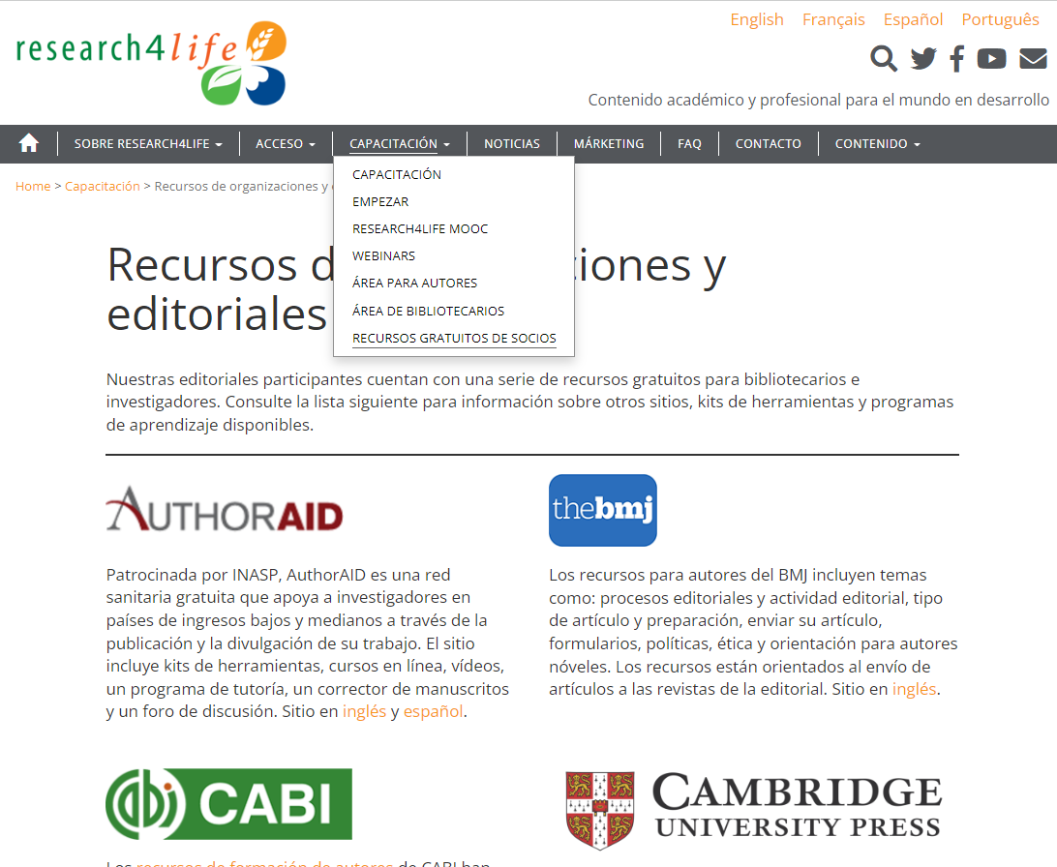
Recursos para estudios adicionales - de los asociados de Research4Life
Contamos con excelentes recursos sobre publicación y temas de comunicación de la investigación en nuestra página Recursos de organizaciones y editoriales afines :
La mayoría de los recursos disponibles son gratuitos. Los contenidos están dirigidos a una variedad de audiencias. Los temas de las unidades de aprendizaje cubren todas las fases del ciclo de vida de una investigación. (Research4Life, 2021b)
Notes:
Los recursos listados en esta página, se encuentran referenciados en las Lecciones 5.1 y 5.2, incluyendo: AuthorAID de INASP [con una versión en español], Research Academy de Elsevier, Guide to Getting Published in Journals de IFIS, Taylor & Francis Author Services, y Media Toolkit de PLOS.
Para obtener una lista detallada, consultar la página en el portal de Capacitación de Research4Life.

Slide 17
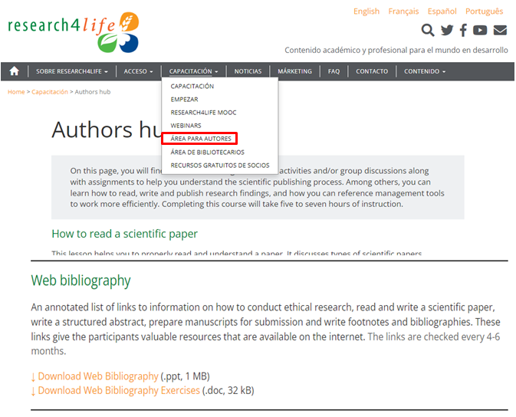
Recursos para estudios adicionales - Web Bibliografía en Area de Autores
Accesible desde el Área de Autores en el menú desplegable de Capacitación de Research4Life, la bibliografía web es:
“una lista anotada de enlaces a información sobre cómo realizar una investigación ética, leer y escribir un artículo científico, escribir un resumen estructurado, preparar manuscritos para su presentación y escribir notas al pie y bibliografías. Estos enlaces brindan a los participantes recursos valiosos que están disponibles en Internet.”
Habilidades de autoría: Bibliografía Web (Research4Life, 2021c)

Slide 18
Síntesis
Esta presentación:
Discute los procesos de envío y revisión por pares de la publicación de un artículo académico.
Destaca la importancia de la promoción y el seguimiento del impacto de los resultados de la investigación.
Incluye indicaciones de recursos de editoriales asociadas a Research4Life; así como al Área de Autores para estudios futuros.
Notes:
S.

Slide 19
References and useful resources
IFIS, 2021a. Submitting your paper. In: Guide to Getting Published in Journals [En línea] [Consultado el 16 de septiembre de 2021]. https://ifis.libguides.com/journal-publishing-guide/submitting-your-paper
IFIS 2021b, How different journals approach peer review. In: Guide to Getting Published in Journals [En línea] [Consultado el 16 de septiembre de 2021]. https://ifis.libguides.com/journal-publishing-guide/peer-review-part-1
Research4Life, 2021a. How to write a scientific paper: a general guide. In Research4Life Training Authors hub at Research4Life Training portal. [En línea] [Consultado el 15 de septiembre de 2021] https://www.research4life.org/training/authors-hub/
Research4Life, 2021b. Resources from related organizations and publishers. In Research4Life Training portal [En línea] [Consultado el 17 de septiembre de 2021] https://www.research4life.org/training/resources-related-organizations/
Research4Life, 2021c. Web bibliography. In Author hub at Research4Life Training portal [En línea] [Consultado el 19 de septiembre de 2021] https://www.research4life.org/training/authors-hub/
Researcher Academy, 2018a. How to get published: what distinguishes a good manuscript from a bad one? In Researcher Academy, Elsevier [En línea] [Consultado el 16 de septiembre de 2021]. https://researcheracademy.elsevier.com/uploads/2018-05/1.pdf
Researcher Academy. 2018b. How to publish in scholarly journals. In Researcher Academy, Elsevier [En línea] [Consultado el 16 de septiembre de 2021] https://researcheracademy.elsevier.com/uploads/2018-04/Understanding%20the%20Publishing%20Process_Apr2018_Web.pdf
Ross-Hellauer, 2017. What is open review? A systematic review. F1000Research 6:588. [Consultado el 16 de septiembre de 2021] https://doi.org/10.12688/f1000research.11369.2
Taylor & Francis. 2021. How to promote your research article. In Author Services, Taylor & Francis. [En línea] [Consultado el 16 de septiembre de 2021] https://authorservices.taylorandfrancis.com/research-impact/#promoteyourarticle
Tress Academic. 2019 Suggesting reviewers for your paper: rules to consider. In Tress Academic Blog. [En línea] [Consultado el 16 de septiembre de 2021) https://tressacademic.com/suggest-reviewers/?cookie-state-change=1631293703144

Slide 20
Le invitamos a:
Visitarnos en https://www.research4life.org/es/
Comunicarse con nosotros por r4l@research4life.org
Descubrir otros materiales didácticos [https://www.research4life.org/es/training/]
Suscribirse al boletín de Research4Life [https://www.research4life.org/es/newsletter/]
Ver los videos de Research4Life [https://bit.ly/2w3CU5C]
Seguirnos en Twitter @r4lpartnership y Facebook @R4Lpartnership

Slide 21
Para mayor información sobre Research4Life
http://www.research4life.org/es/
r4l@research4life.org
Research4Life es una colaboración público-privada de cinco colecciones:

